Slide 1
西 安 两 仪 文 化
诗经吟唱
诗经三百零五篇都是尹吉甫的作品，也都是他的自传；透过他的自传，使我们知道宣王三年（前825年）到幽王七年（前775年）这五十年间的史实。
绸缪（唐风）

Slide 2
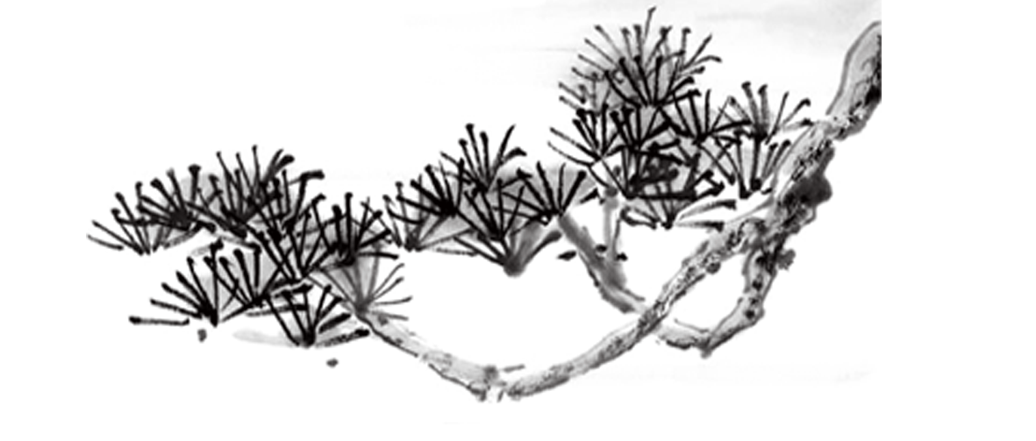
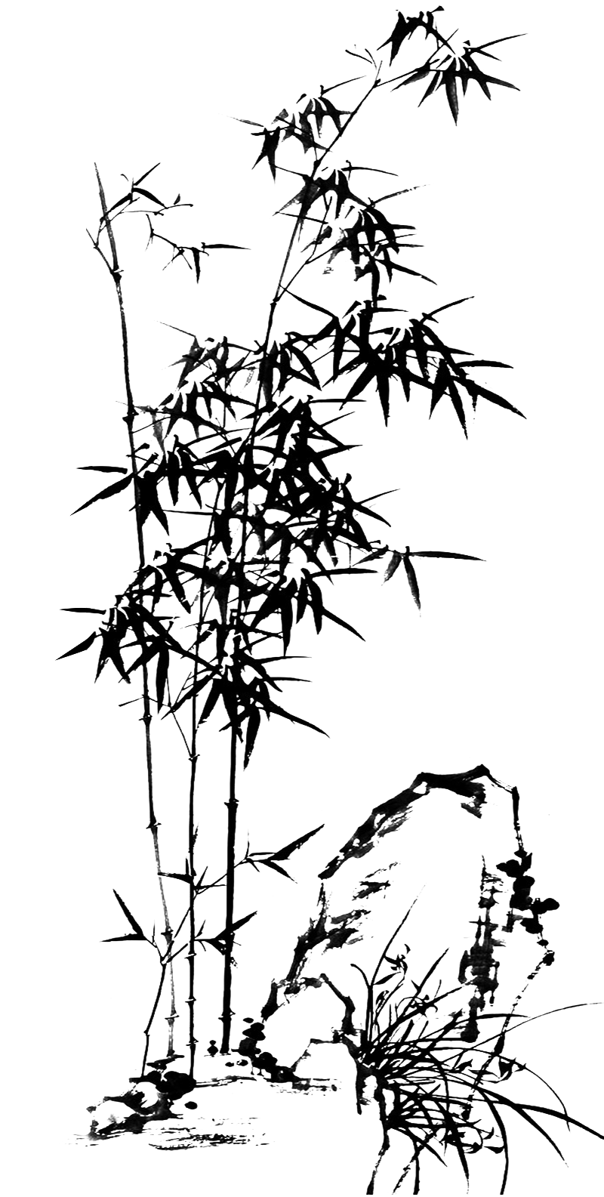
西 安 两 仪 文 化
壹
贰
叁
肆
伍
时间地点
人物事件
诗意解说
知识归纳
识字会意

Slide 3
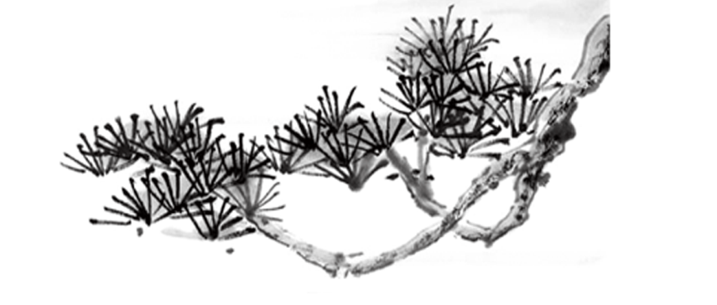
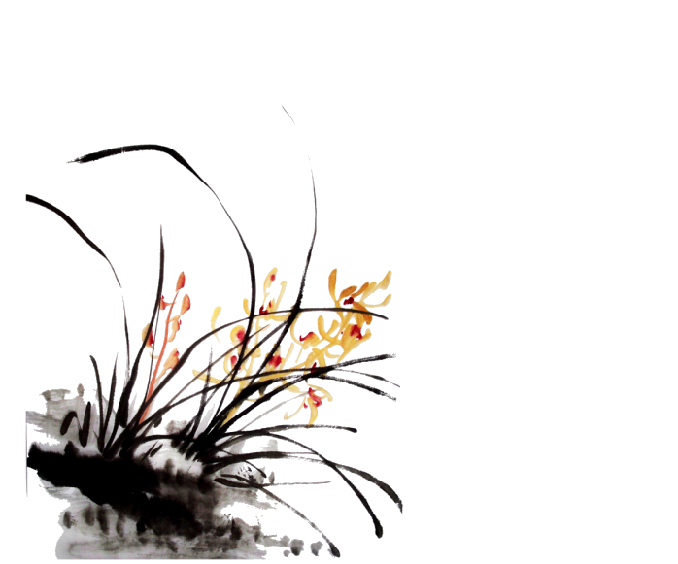
西 安 两 仪 文 化
壹
时间地点
时间
地点
宣王三年
出征路上

Slide 4
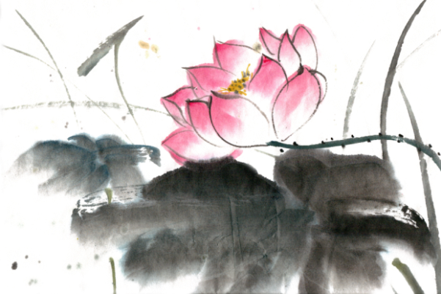
西 安 两 仪 文 化
贰
人物事件
人物：子仲之子、尹吉甫
事件：不期而遇

Slide 5
叁
诗意解说
西 安 两 仪 文 化
解说：
有人在捆绑柴薪，天上的参星出现了。今晚是多么好的一个晚上呀！
我看到了这位良人。可叹呀可叹呀，看到了又该怎么样呢？
有人在捆绑干草，参星在屋角出现了。今晚是多么好的一个晚上呀！
看到了不期而遇的人。可叹呀可叹呀，看到这不期而遇的人又该怎么样呢？
有人在捆绑楚草，三星在门前出现了。今晚是多么好的一个晚上呀！
看到了这位美男子。可叹呀可叹，看到这位美男子又该怎么样呢？
原文：
绸缪束薪，三星在天。今夕何夕，见此良人？子兮子兮，如此良人何？
绸缪束刍，三星在隅。今夕何夕，见此邂逅？子兮子兮，如此邂逅何？
绸缪束楚，三星在户。今夕何夕，见此粲者？子兮子兮，如此粲者何？

Slide 6
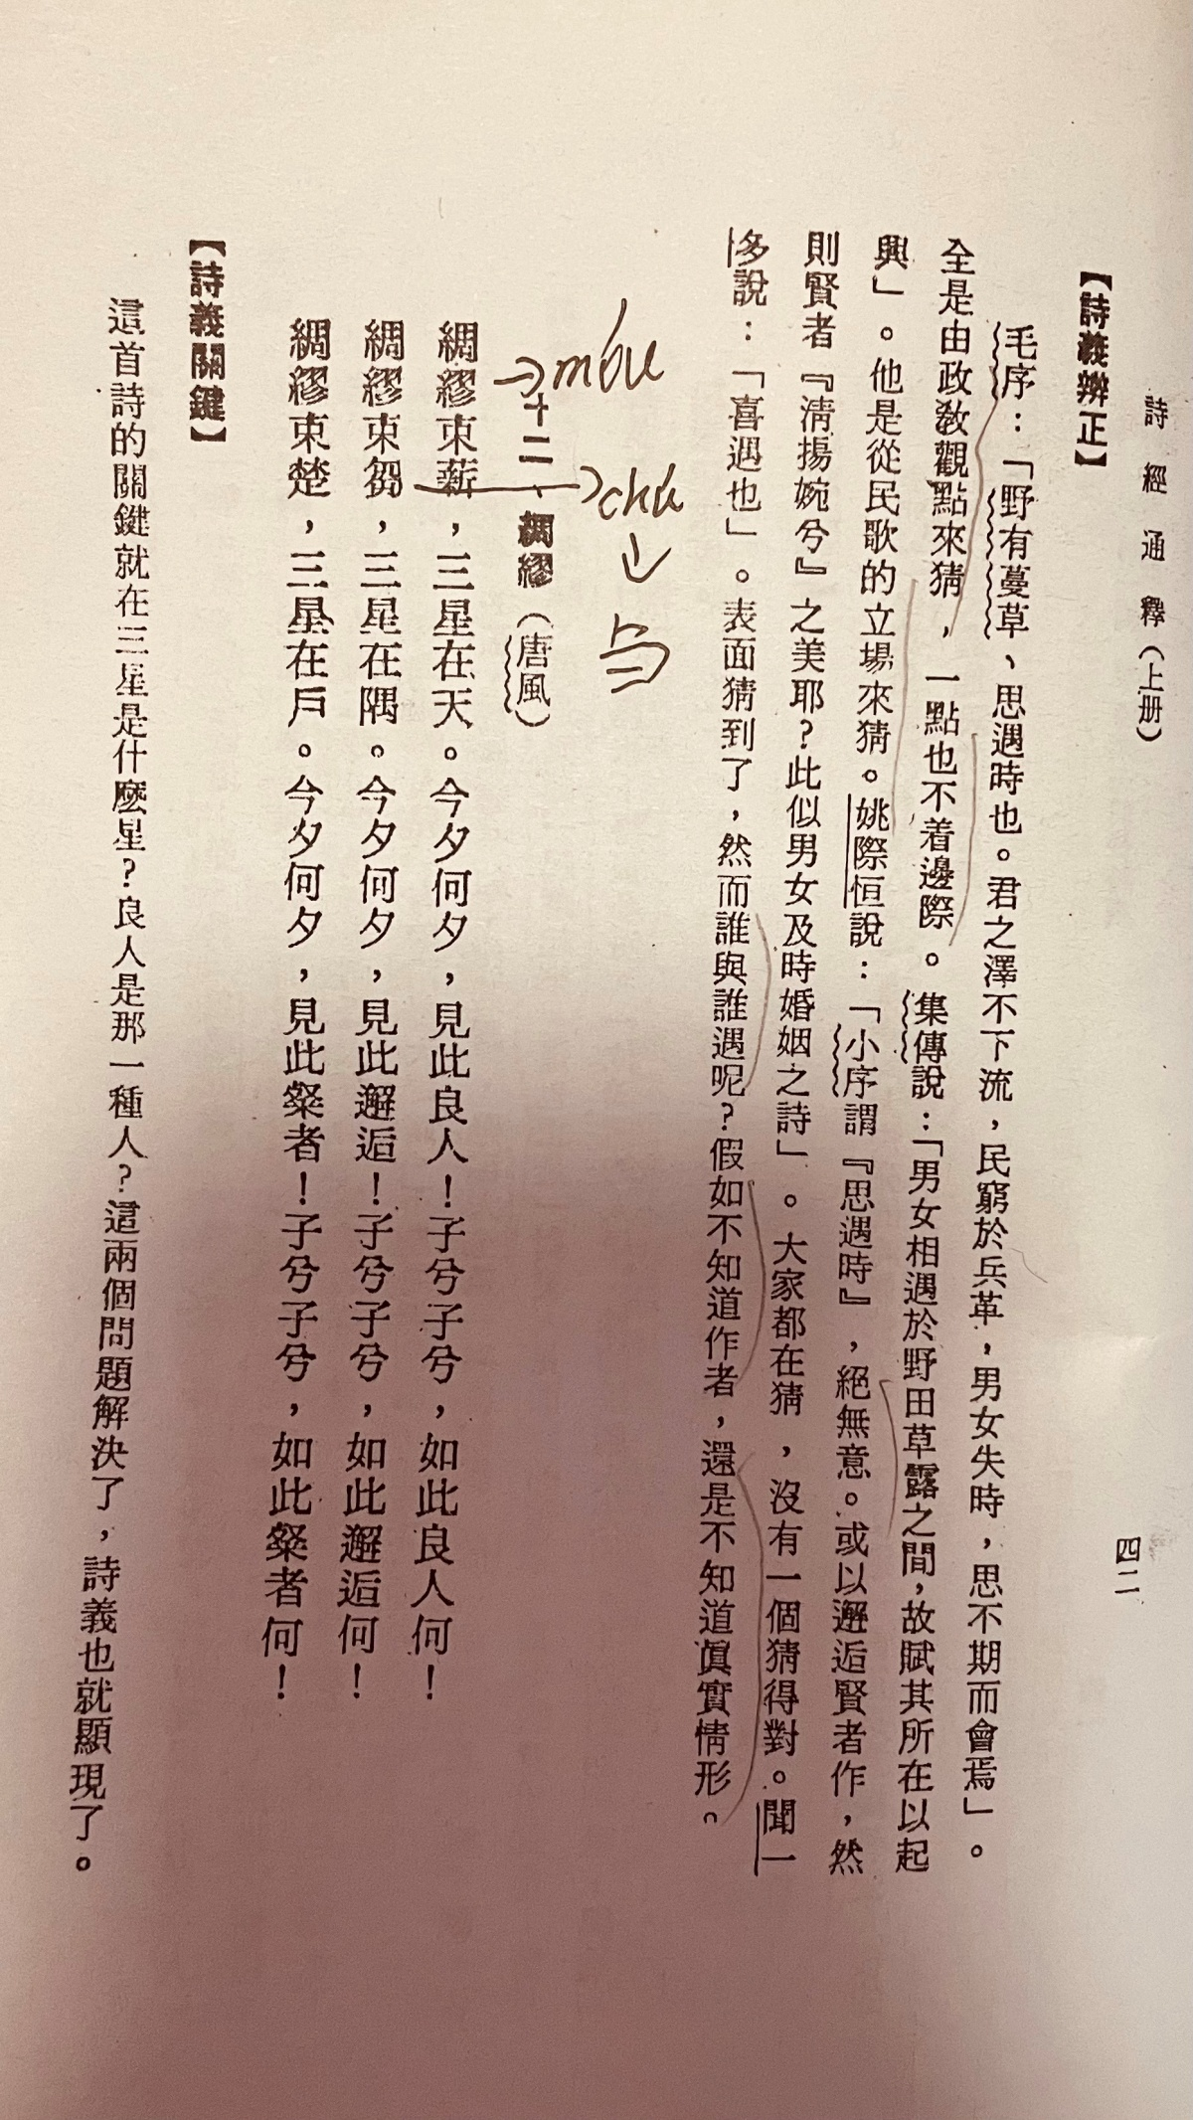
西 安 两 仪 文 化
肆
知识归纳

Slide 7
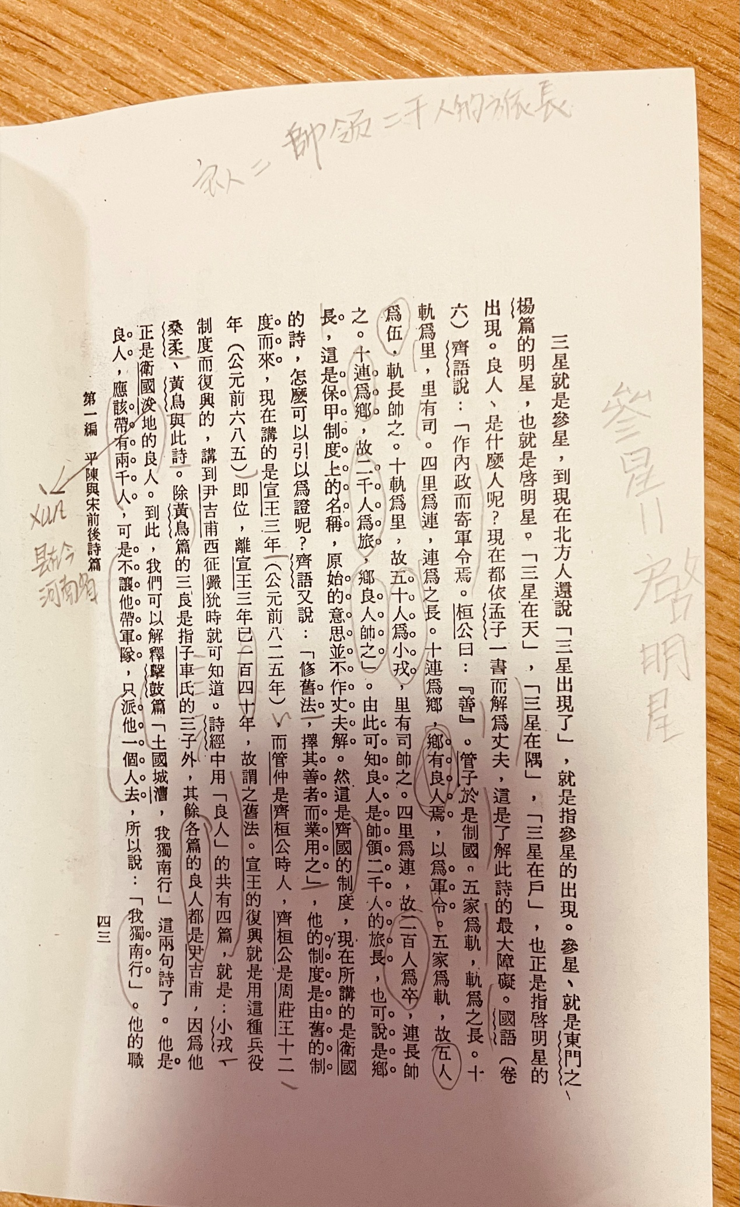
西 安 两 仪 文 化
肆
知识归纳

Slide 8
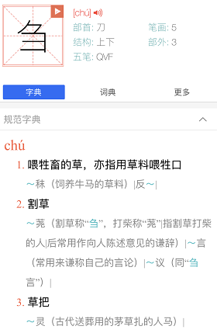
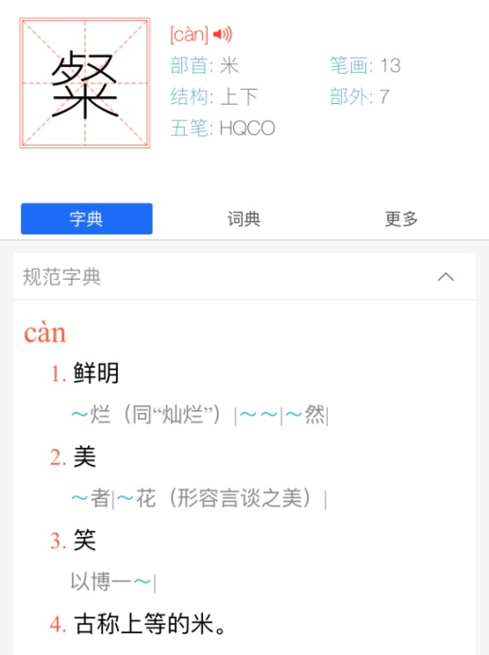
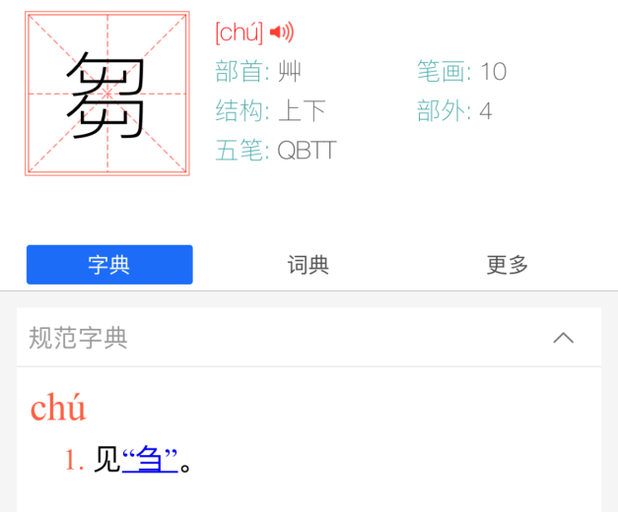
西 安 两 仪 文 化
伍
识字会意

Slide 9
西 安 两 仪 文 化
謝謝體會

